Slide 1

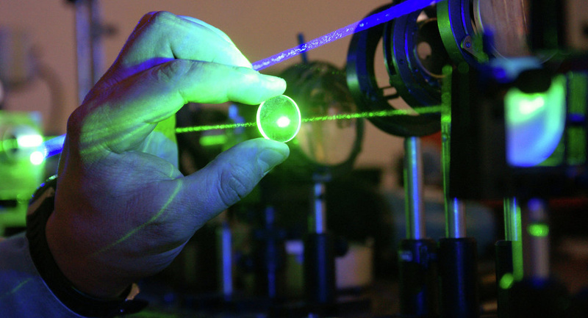

Pesquisa e Inovação na Indústria
DEPAI/SETEC/MCTI

Slide 2
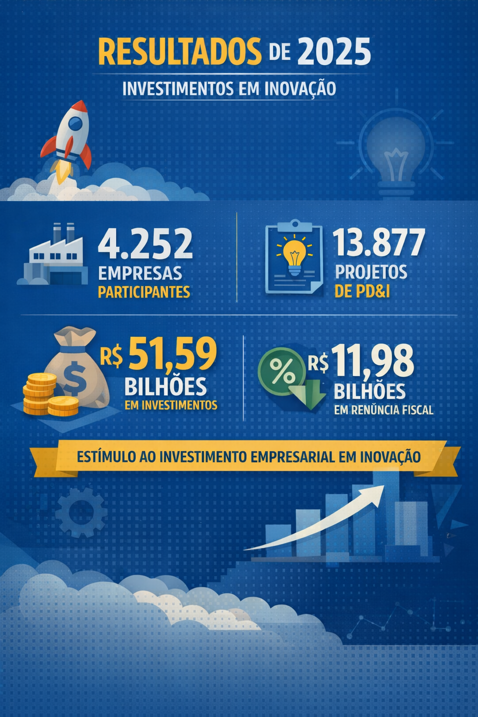

Lei do Bem em 2025
~ 25%
Aumento anual médio na participação das empresas

Slide 3
Valor de Investimento do setor Industrial

Slide 4
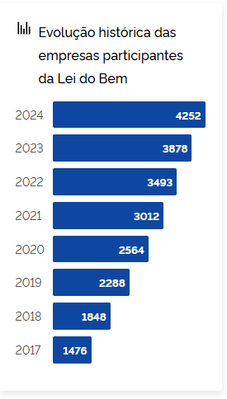
44 %
Porte das Empresas do setor Industrial na Lei do Bem –
Ano-Base 2024
1.885
Empresas do Setor Industrial
Quantidade de Empresas por Região
Região | Quant. | %
Sudeste | 972 | 52%
Sul | 726 | 39%
Centro-Oeste | 59 | 3%
Nordeste | 79 | 4%
Norte | 49 | 3%

Slide 5
Atividades Econômicas (Seções CNAE 2.0)
Ano-Base 2023
Atividades Econômicas (Seções CNAE 2.0) | Participação (%)
Indústrias de transformação | 43,30%
Informação e comunicação | 17,32%
Comércio; reparação de veículos automotores e motocicletas | 10,09%
Atividades financeiras, de seguros e serviços relacionados | 7,30%
Atividades administrativas e serviços complementares | 4,62%
Atividades profissionais, científicas e técnicas | 4,18%
Transporte, armazenagem e correio | 3,15%
Eletricidade e gás | 2,89%
Água, esgoto, atividades de gestão de resíduos e descontaminação | 1,60%
Construção | 1,45%
Indústrias extrativas | 1,42%
Agricultura, pecuária, produção florestal, pesca e aquicultura | 1,16%
Saúde humana e serviços sociais | 0,72%
Educação | 0,54%
Alojamento e alimentação | 0,13%
Atividades imobiliárias | 0,08%
Outras atividades de serviços | 0,05%
Total Geral | 100,00%

Slide 6


Obrigado!
Hideraldo Luiz de Almeida
Diretor do Departamento de Apoio aos Ecossistemas de Inovação da Secretaria de Desenvolvimento Tecnológico e Inovação do Ministério da Ciência, Tecnologia e Inovação – DEPAI
depai@mcti.gov.br
+55 61 2033-7810

